Slide 1
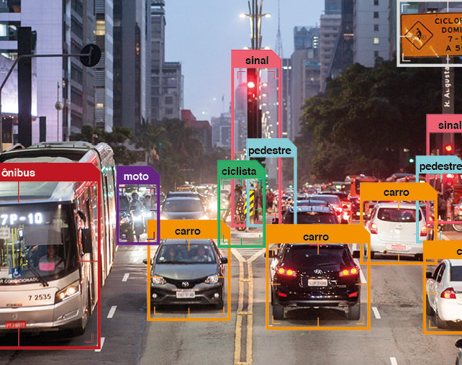
Sistema de monitoramento de vivacidade para recursos humanos
Filipe Gama, Rafael Donner
Caio Rangel, Marcio Moreira

Slide 2
Motivação
Com o aumento significativo do trabalho remoto, surgiram novos desafios relacionados ao monitoramento eficaz dos funcionários. Empresas precisam garantir que os colaboradores estejam realmente presentes e engajados durante o horário de trabalho. Além disso, é crucial evitar fraudes, como o uso de fotos ou vídeos para simular a presença, um risco que se tornou mais relevante em ambientes de home office.

Slide 3
Problemas a Serem Resolvidos
Fraudes, com o uso de fotos e vídeos.
Verificação de presença e vivacidade de uma pessoa em frente a uma câmera enquanto trabalha.
Comunicação com outros usuários para alertas quando condições são violadas (ex.: falta de piscadas).

Slide 4
Solução
A solução proposta utiliza visão computacional para monitoramento automatizado dos funcionários em home office.
O sistema identifica a presença dos funcionários através da webcam e valida sua identidade por meio de reconhecimento facial.
Para garantir que o funcionário está realmente presente e não fraudando o sistema com fotos ou vídeos, a verificação de vivacidade é implementada.

Slide 5
Vivacidade
A verificação de vivacidade é feita por três de suas funções: detecção facial, detecção de piscadas e desafios aleatórios:
A detecção facial verifica se o usuário está na frente da câmera e compara sua face com uma imagem de referência a cada 5 segundos.
A detecção de piscadas conta quantas piscadas o usuário faz dentro de um período de tempo.
Os desafios aleatórios pedem para o usuário realizar ações com a mão depois de um tempo determinado.
Além disso, o sistema verifica os processos do computador e impede que o usuário use programas que simule a saída da imagem da webcam com um vídeo.

Slide 6
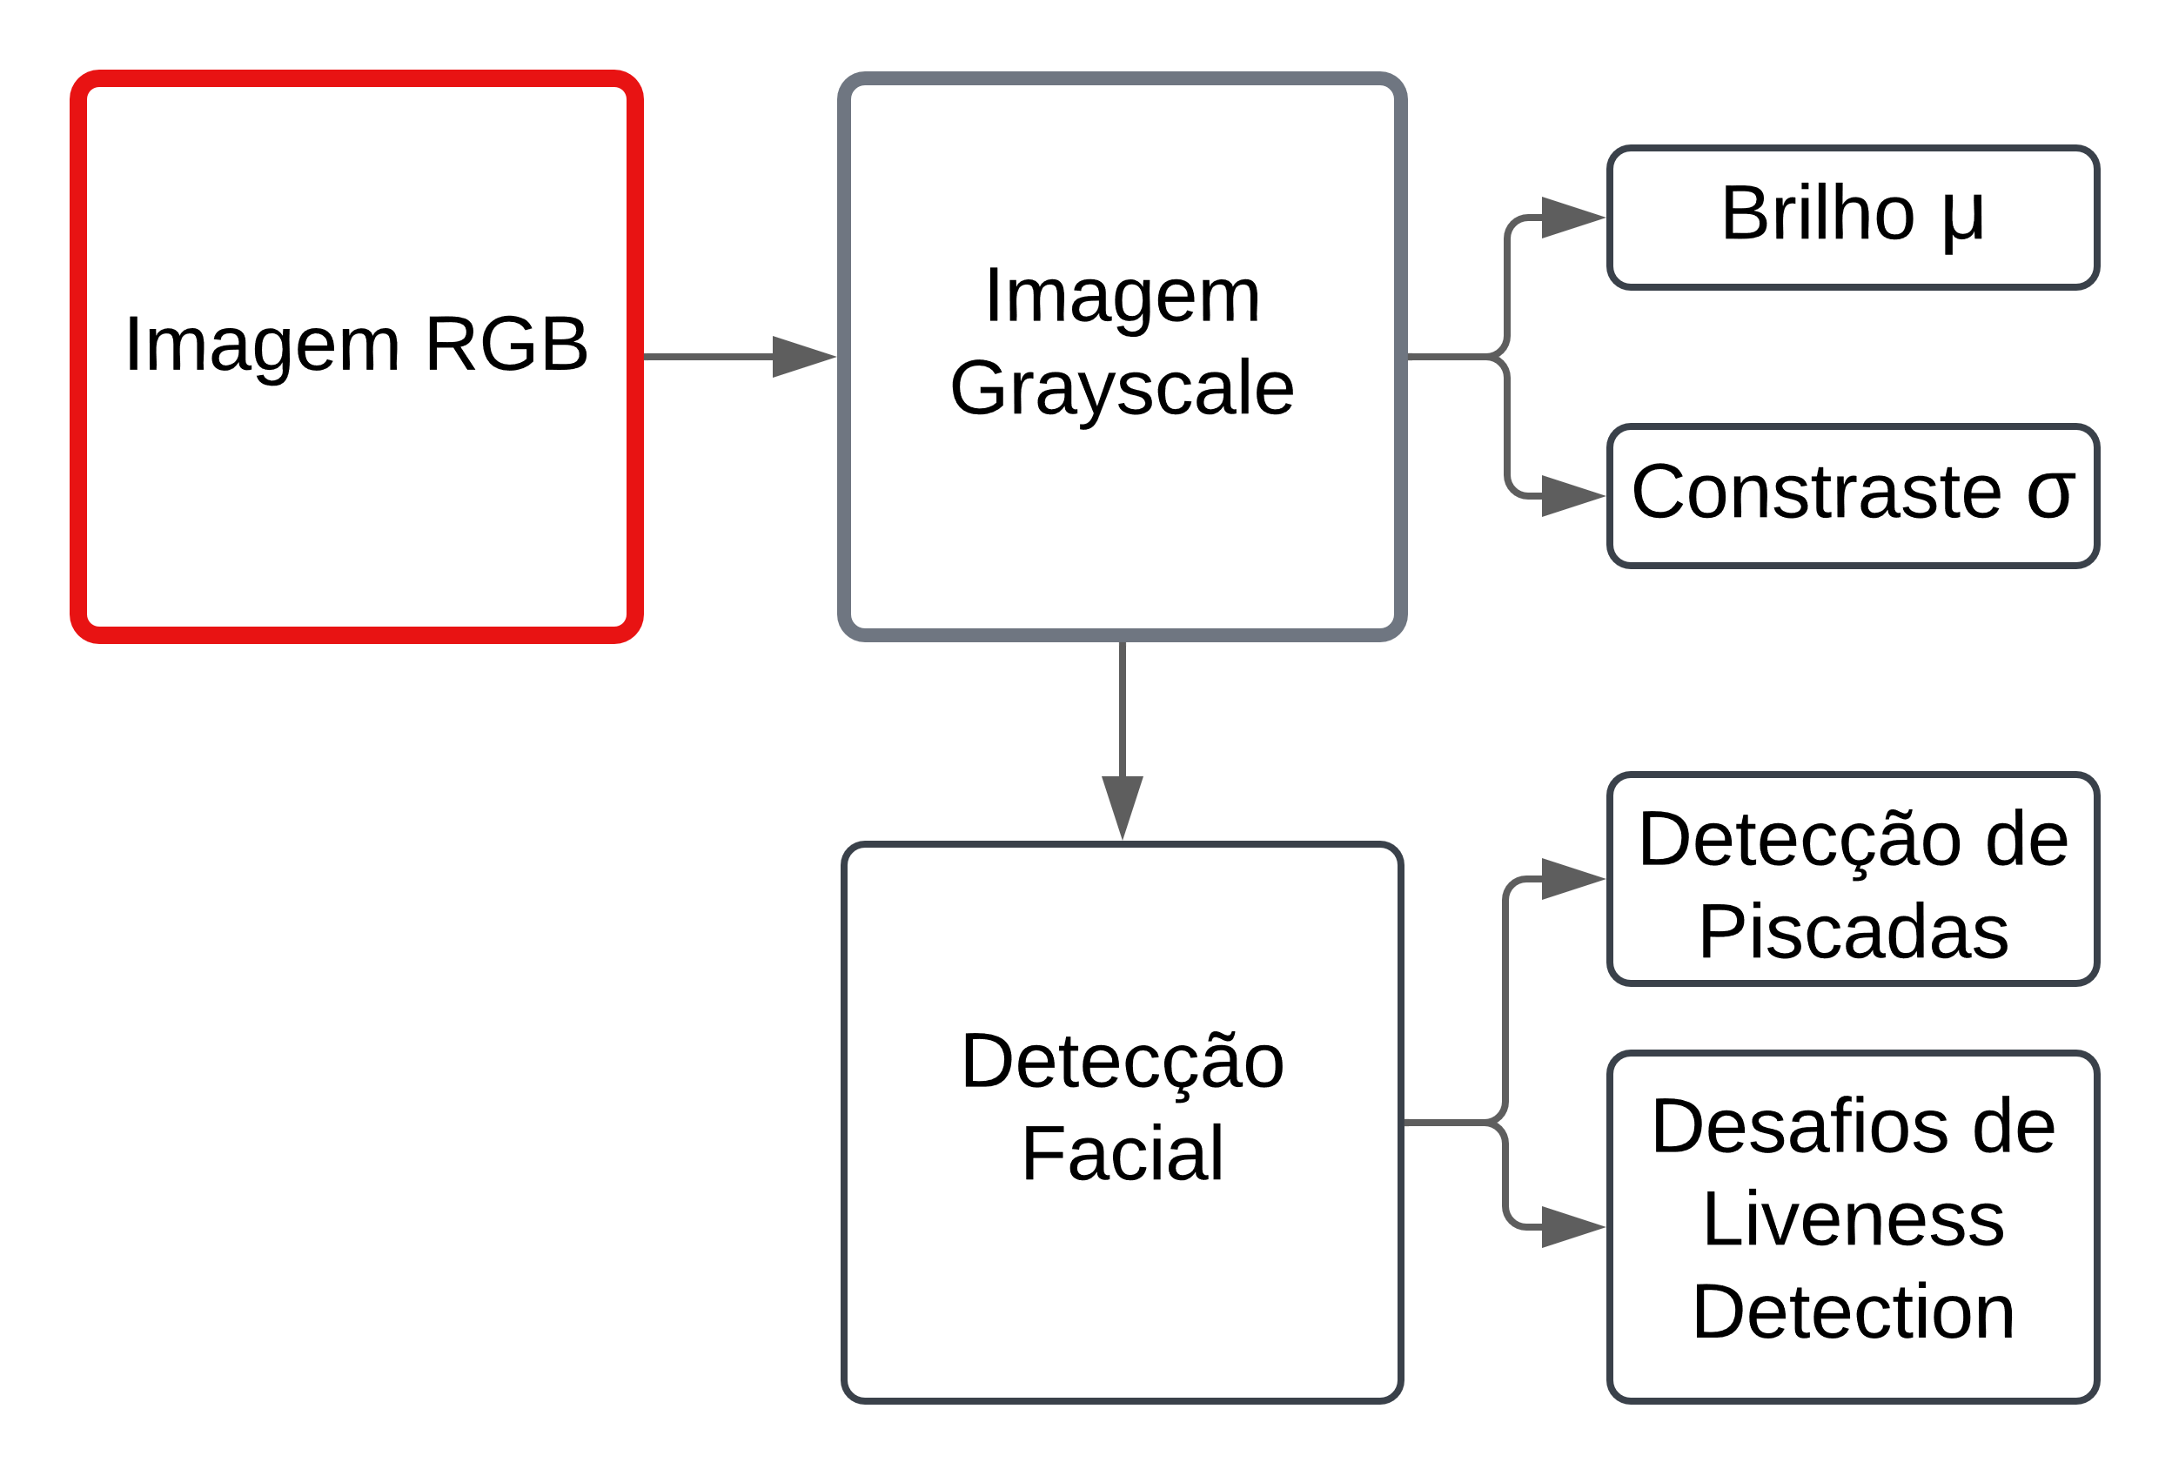

Slide 7
Componentes do Sistema
OpenCV: Responsável pela captura e processamento de imagens,
detectando o rosto dos funcionários.
Dlib/MediaPipe: Utilizado para identificar pontos faciais, como os
olhos, que ajudam na detecção de piscadas.
Face_Recognition: Biblioteca para verificação de identidade
através de reconhecimento facial.

Slide 8
Etapas do Desenvolvimento
Implementação de reconhecimento facial usando OpenCV e face_recognititon.
Desenvolvimento da lógica de detecção de piscadas com Dlib.
Integração do desafio de detecção de mãos com MediaPipe.
Alteração da comunicação via MQTT por HTTP.
Fase de testes para diferentes condições de luminosidade.

Slide 9
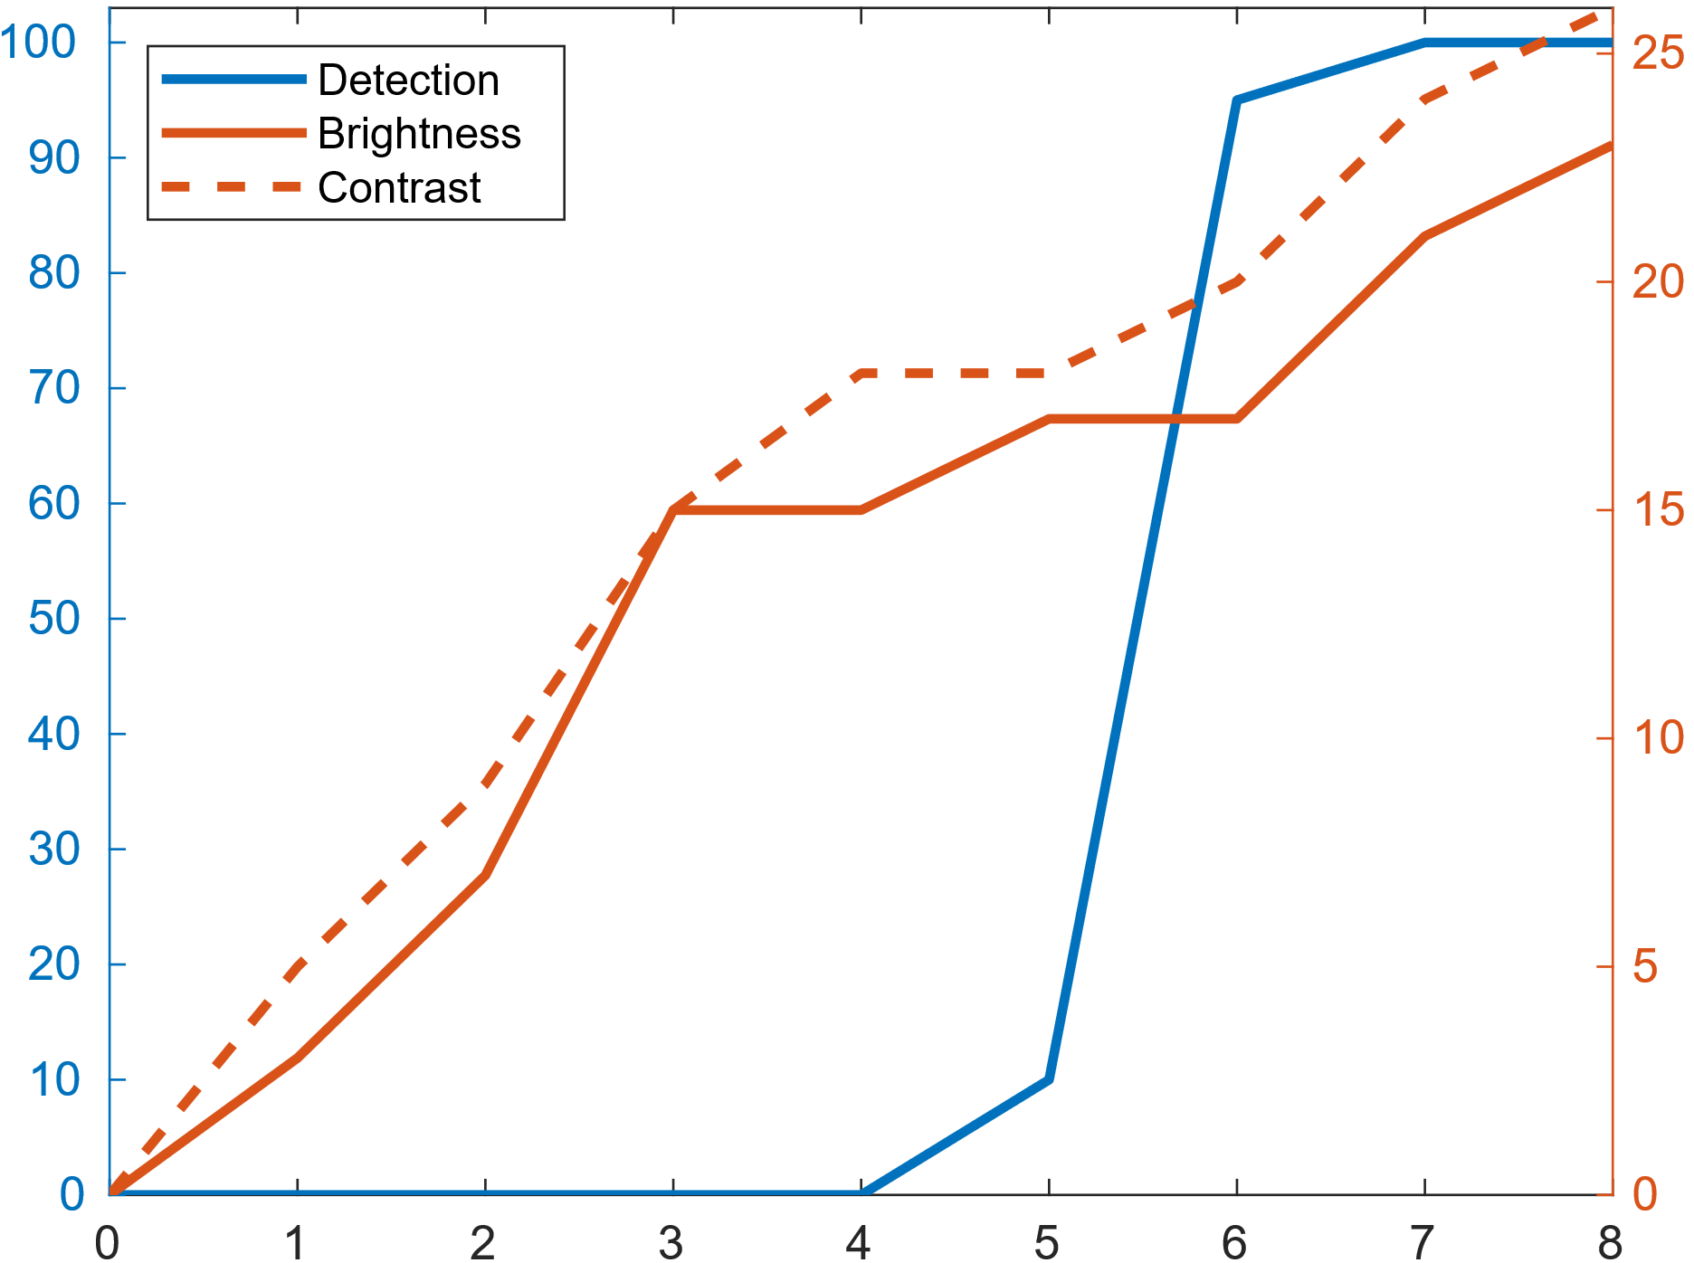
Testes
Para medir o desempenho do sistema em condições de baixa luz, fizemos testes em diferentes cenários. Para realizar os testes em uma sala escura foi usada a webcam de um notebook, uma fonte de luz e o luxímetro embutido de um smartphone localizado atrás do usuário.
Para cada cenário de iluminação (de 0 a 8 lux), 20 frames foram capturados e armazenados, assim como a média do contraste e brilho dos frames.

Slide 10
Desafios de Desenvolvimento
Ajuste de parâmetros para detecção precisa de piscadas (sensibilidade e número de frames).
Problemas de exposição com webcams de baixa qualidade.
Dificuldade em diferenciar uma pessoa real de um vídeo sem precisar implementar desafios aleatórios.
Ajustar o sistema para continuar reconhecendo a face do usuário com alta exposição de luz.

Slide 11
Trabalhos futuros
Melhorar a qualidade da detecção em condições de iluminação adversas.
Implementar métodos adicionais para diferenciar pessoas reais de vídeos ou deepfakes, sem depender de piscadas ou gestos.
Implementação de uma interface para uso da equipe de RH.
Implementação de um Back-End que processe os dados de maneira eficiente

Slide 12
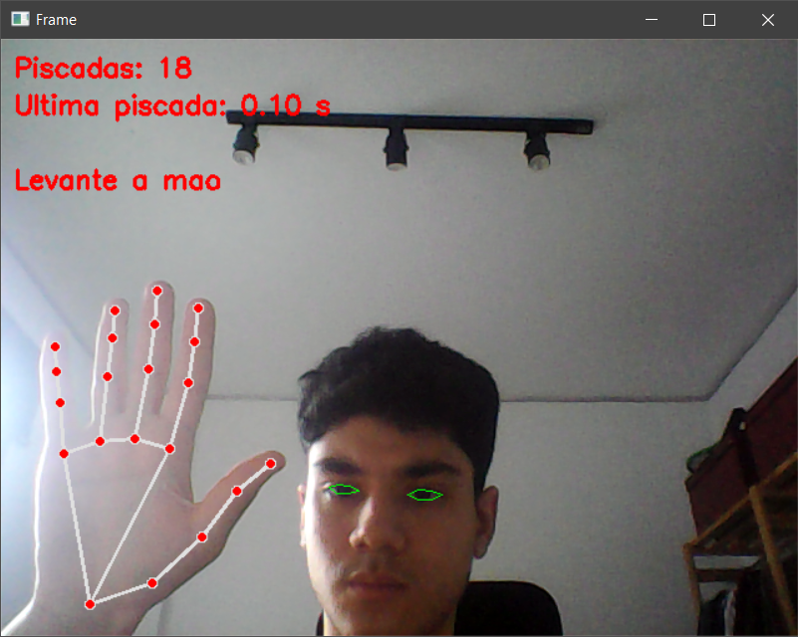
Funcionamento do Sistema
O usuário irá registrar uma foto de referência tirada pela própria webcam.
O sistema vai realizar a detecção facial e verificar se é a mesma pessoa da foto a cada 5 segundos.
O sistema contará o número de piscadas em tempo real.
Dentro de um tempo estabelecido, o sistema vai realizar o desafio de vivacidade com a mão.

Slide 13
Conclusões
O desenvolvimento deste projeto resultou em um sistema funcional de detecção facial e monitoramento de piscadas, capaz de verificar a presença e vivacidade de uma pessoa. Possui sistemas anti fraude que notificam o empregador. O Sistema tem boa performance em ambientes escuros, como apontam os testes. O sistema provê uma solução automática e barata para empresas buscando um maior controle de seus empregados à distância.

